Slide 1
第七章 Spring 框架基础
主讲：陈丁
chending@cuit.edu.cn
成都信息工程大学 网络空间安全学院

Slide 2
学习目标
首要目标
  学习并掌握Spring框架及基本原理；
  理解掌握控制反转(IoC)的原理；
  理解掌握面向切面编程（AOP）的理念；
  熟练应用IoC和AOP的理念进行项目开发；
次要目标
  了解Spring 4.0框架的新特性

Slide 3
本章提纲
7.1 Spring 4.0 简介及新特性
7.2 控制反转（IoC）
7.3 Bean 与 Spring 容器
7.4 Spring AOP 应用开发
7.5 本章小结

Slide 4
7.1 Spring技术简介
Spring Framework 是目前流行的 Java 开源框架，是一个轻量级的 Java EE 解决方案，可以一站式构建企业级应用。
Spring 的产生源于 Java EE 专家 Rod Johnson 在2002年编著的《Expert one to one J2EE design and development》，书中对 Java EE 正统框架臃肿、低效、脱离现实的状况提出了质疑，并积极寻求探索革新之道。
Spring 通过下列四种策略来简化 Java 开发：
● 基于 POJO（Plain Old Java Object） 的轻量级、最小侵入式开发；
● 通过依赖注入（IoC）和面向接口编程实现松耦合；
● 通过面向切面编程（AOP）和惯例实现声明式编程；
● 通过面向切面编程和模板消除样板式代码。

Slide 5
Spring两大核心技术
IoC—Inversion of Control
译为：控制反转 ，在 Spring 里的实现是 Dependency Injection （ 依赖注入），就是说对象之间的依赖关系在后期通过配置文件（典型为 XML 文件）生成，Spring 里实现了两种注入方式：构造函数注入、 Setter 方法注入。我们可以这样理解这种技术带来的好处，前期我们只需要关注单个对象（组件）的功能实现，具体的业务实现是通过后期配置出来的，不同的配置可以产生不同的业务功能。
AOP—Aspect-oriented programming
译为：面向切面编程 。 AOP 大大降低了对象之间的耦合程度，与 IoC 一样，能够通过后期的配置动态为对象增加新的特性，甚至能够为对象动态增加方法。在 Spring 下， AOP 的实现不需要借助专门的 AOP 定义语言，只需要普通的 Java 对象和 XML 配置文件即可。

Slide 6
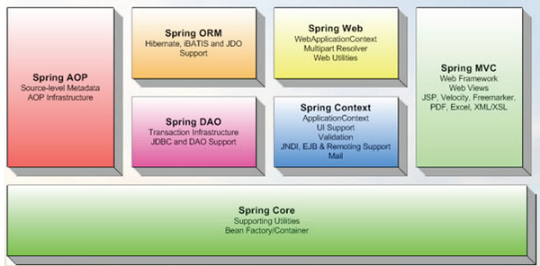
Spring 3.X的架构图

Slide 7
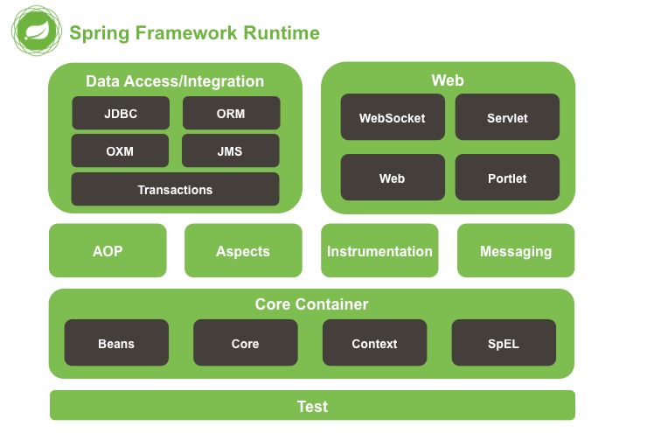
Spring 4.X的架构图

Slide 8
Spring 4.0的新特性
核心容器：核心容器提供 Spring 框架的基本功能。核心容器的主要组件是BeanFactory，它是工厂模式的实现。BeanFactory 使用控制反转 （IoC） 模式将应用程序的配置和依赖性规范与实际的应用程序代码分开。
Spring 上下文：Spring 上下文是一个配置文件，向 Spring 框架提供上下文信息。Spring 上下文包括企业服务，例如：JNDI、EJB、电子邮件、国际化、校验和调度功能。
Spring AOP：通过配置管理特性，Spring AOP 模块直接将面向方面的编程功能集成到了 Spring 框架中。所以，可以很容易地使 Spring 框架管理的任何对象支持AOP。Spring AOP 模块为基于 Spring 的应用程序中的对象提供了事务管理服务。通过使用 Spring AOP，不用依赖 EJB 组件，就可以将声明性事务管理集成到应用程序中。

Slide 9
Spring 4.0的新特性
Spring DAO：JDBC DAO 抽象层提供了有意义的异常层次结构，可用该结构来管理异常处理和不同数据库供应商抛出的错误消息。异常层次结构简化了错误处理，并且极大地降低了需要编写 的异常代码数量（例如打开和关闭连接）。Spring DAO 的面向 JDBC 的异常遵从通用的 DAO 异常层次结构。
Spring ORM：Spring 框架插入了若干个 ORM 框架，从而提供了 ORM 的对象关系工具，其中包括 JDO、Hibernate 和 iBatis SQL Map。所有这些都遵从 Spring的通用事务和 DAO 异常层次结构。
Spring Web 模块：Web 上下文模块建立在应用程序上下文模块之上，为基于 Web的应用程序提供了上下文。Web 模块还简化了处理多部分请求以及将请求参数绑定到域对象的工作。
Spring MVC 框架：Spring MVC 框架是一个全功能的构建 Web 应用程序的 MVC实现。通过策略接口，Spring MVC 框架变成为高度可配置的，Spring MVC 容纳了大量视图技术，其中包括 JSP、Velocity、Tiles、iText 和 POI。

Slide 10
Spring 4.0-HelloWorld案例分析
开发此应用程序所涉及的技术如下：
• Spring 4.2.0.RELEASE
• Maven 3
• JDK 1.7以上
• Eclipse Java EE IDE (Luna Service Release 2)

Slide 11
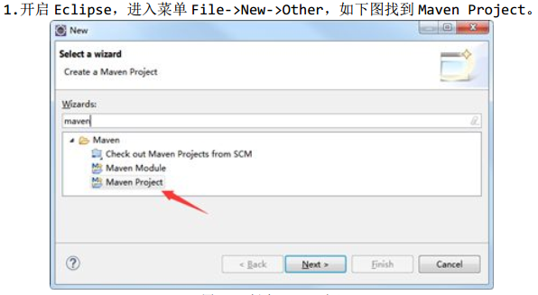
Spring 4.0--创建Maven项目

Slide 12
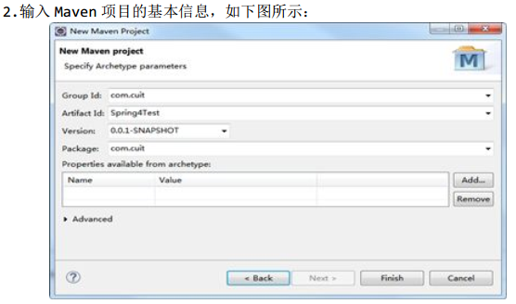
Spring 4.0--创建Maven项目

Slide 13
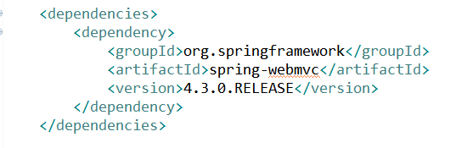
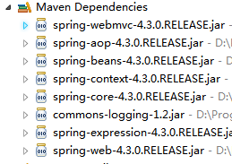
Spring 4.0--添加Spring4依赖

Slide 14
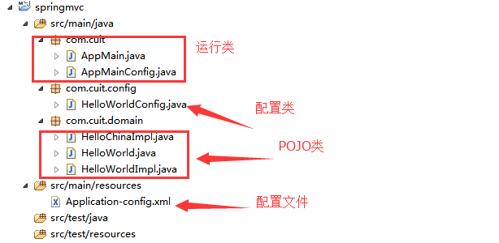
Spring 4.0--定义Java类

Slide 15
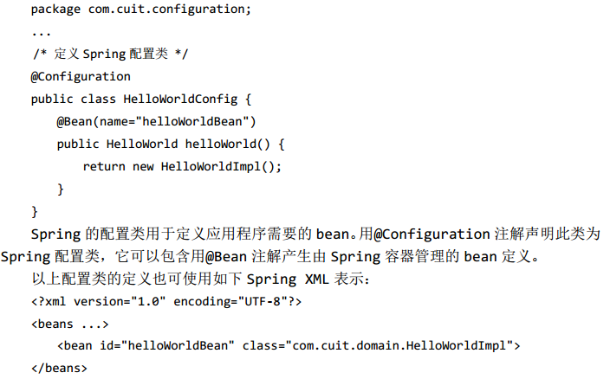
Spring 4.0--配置文件

Slide 16
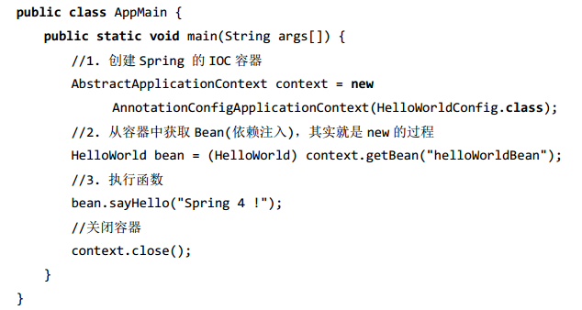
Spring 4.0--运行程序1

Slide 17
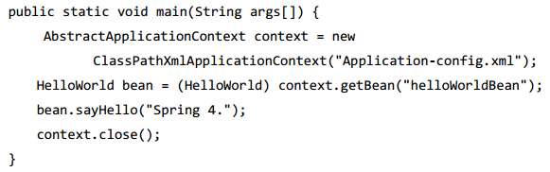
Spring 4.0--运行程序2

Slide 18
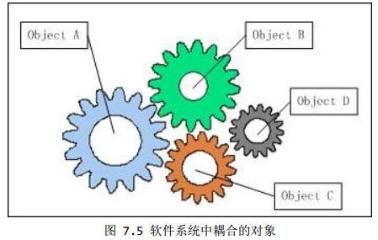
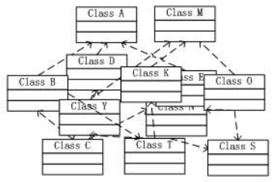
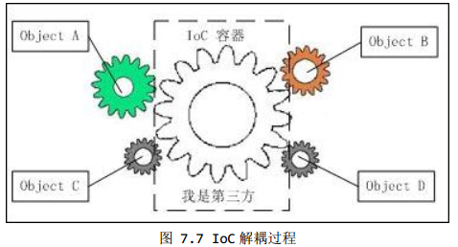
Spring 4.0--IoC思想

Slide 19
Spring 4.0--IoC思想
控制反转不只是软件工程的理论，在生活中我们也常用到这种思想。比如在我们日常生活中的各类中介机构，房屋中介、婚姻中介、二手车中介等。我们只需要把具体要求告诉第三方中介，然后由第三方中介向我们推荐。整个过程不再由我们自己控制，而是由第三方中介这样一个类似容器的机构来控制。
Spring 所倡导的开发方式就是如此，所有的类都会在Spring 容器中登记，告诉 Spring 你是个什么，你需要什么，然后 Spring 会在系统运行到适当的时候，把你要的东西主动给你，同时也把你交给其他需要你的东西。所有的类的创建、销毁都由 Spring 来控制，也就是说控制对象生存周期的不再是引用它的对象，而是Spring

Slide 20
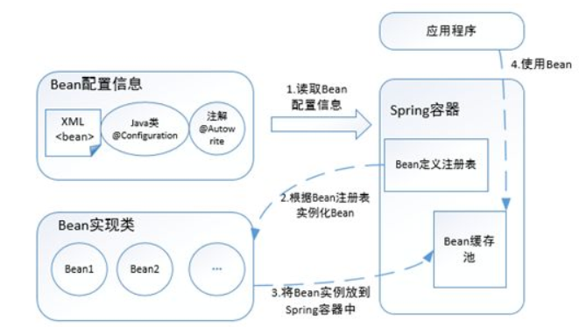
Spring与Bean的调用关系

Slide 21
Spring 4.0--AOP思想
OOP 引入封装、继承和多态性等概念来建立一种对象层次结构，用以模拟公共行为的一个集合。当我们需要为分散的对象引入公共行为的时候，OOP 则显得无能为力。也就是说，OOP 允许你定义从上到下的关系，但并不适合定义从左到右的关系。如日志、安全性、异常处理、权限、事务等。
而 AOP 技术则恰恰相反，它利用一种称为“横切”的技术，剖解开封装的对象内部，并将那些影响了多个类的公共行为封装到一个可重用模块，并将其名为“Aspect”，即切面（也有翻译为“方面”）。

Slide 22
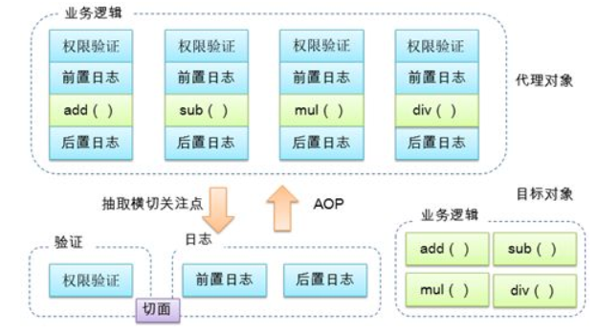
Spring 4.0--AOP思想

Slide 23
小结
本章主要介绍了Spring技术框架及其核心思想IoC和AOP，并和传统Web开发做了比较。通过对IoC和AOP的学习将帮助我们深入理解Spring框架的设计理念，并在开发中发挥其优势。
本章通过两个实例开发进一步认识了IcC和AOP的使用。为下章Spring MVC的应用做准备。

